Slide 1
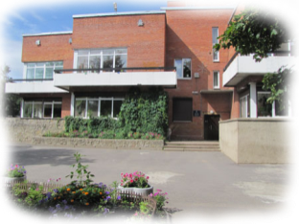
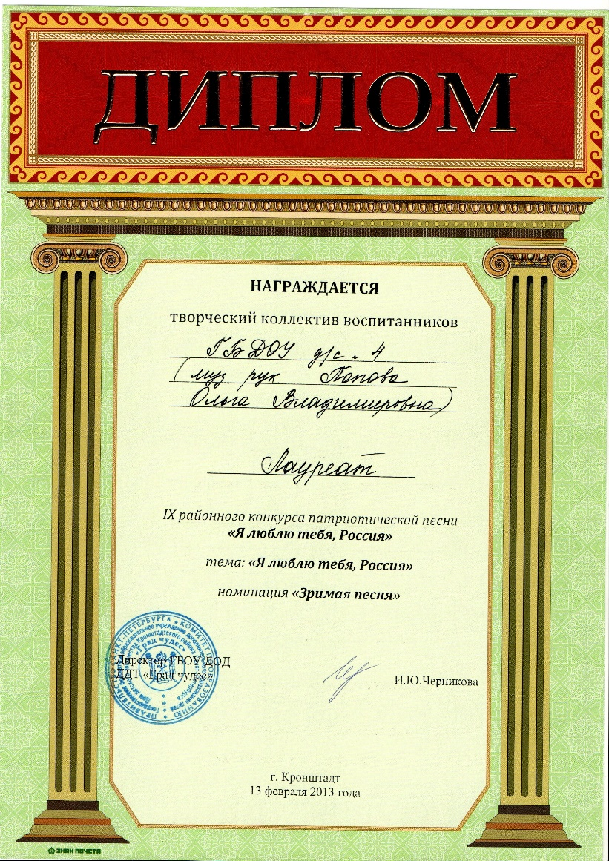
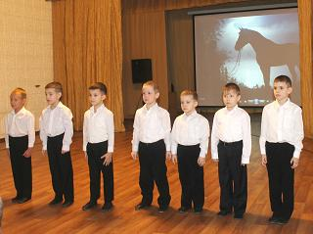
IX районный конкурс патриотической песни
«Я люблю тебя, Россия»

Slide 2
IX районный конкурс патриотической песни
«Я люблю тебя, Россия»
В Доме детского творчества «Град Чудес» 13 февраля 2013 года прошёл IX районный конкурс патриотической песни «Я люблю тебя, Россия», в котором принимали участие воспитанники ГБДОУ детский сад № 4:
Цепенщиков Никита, Осипов Никита, Гулов Владислав, Казаков Борис, Лизоркин Максим, Жирнов Вадим, Букреев Фёдор под руководством музыкального руководителя Поповой Ольги Владимировны.
За своё выступление творческий коллектив воспитанников был награждён Дипломом Лауреата.
Подробнее на сайте:
http://ddt-grad-tchudes.narod.ru/naprawl.files/kultura.files/raion/raion10-11/1213.html#par6

Slide 3
Итоговый протокол
13 февраля 2013 года
конкурс патриотической песни «Я люблю тебя, Россия»
отдельная возрастная группа «Самый юный участник» (дошкольники)
Тема | Номинация | ОУ, класс | Репертуар | ФИО педагога | Баллы/место
«Я люблю тебя. Россия!» | «Литературно-музыкальная композиция» | ГБДОУ детский сад № 2 | «Хорошо в России жить» Стихи авторские «Петербург» воспитатель ст. группы Гречуха Елена Валентиновна, «Мой Кронштадт» муз. рук. Мелентьева Татьяна Андреевна | Муз. руководитель Мелентьева Татьяна Андреевна, воспитатель Кашеварова Ирина Анатольевна | 127,0 Лауреат
«Я люблю тебя. Россия!» | «Литературно-музыкальная композиция» | ГБДОУ детский сад № 1 | «Не отнимайте солнце у детей» | Муз. руководитель Печенкина Елена Геннадьевна | 106,2 1 место
«Я люблю тебя. Россия!» | «Зримая песня» | ГБОУ начальная школа – детский сад № 662 | Муз. Р. Гуцалюка, сл. Н. Соловьевой «Я люблю тебя. Россия!» | Муз. руководитель Захарова Алла Яновна | 107,1 1 место
«Я люблю тебя. Россия!» | «Зримая песня» | ГБДОУ детский сад № 4 | Муз. И. Матвиенко, Сл. А.Шаганова «Конь» | Муз. руководитель Попова Ольга Владимировна | 108,4 Лауреат

